Slide 1
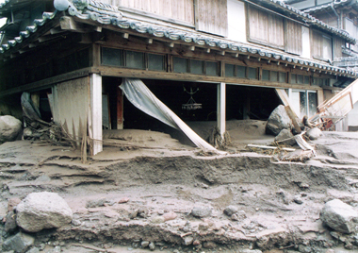
火山噴火による被害
（写真：島原市提供）
土石流で家がこわされる。

Slide 2
火山噴火による被害
（写真：南島原市提供）
火砕流で建物が焼かれる。

